Slide 1
Программа воспитания Вчера. Сегодня. Завтра
Воспитатель МБДОУ «Детский сад «Алёнушка»с. Золотая Долина Жохова Юлия Сергеевна

Slide 2
Закон №304-ФЗ «О внесении изменений в Федеральный закон «об образовании в Российской Федерации» по вопросам воспитания обучающихся.

Slide 3
Федеральная образовательная программа

Slide 4
Приобщение детей к традиционным ценностям российского общества – жизнь, достоинство, права и свободы человека, патриотизм, гражданственность, служение Отечеству и ответственность за его судьбу, высокие нравственные идеалы, крепкая семья, созидательный труд, приоритет духовного над материальным, гуманизм, милосердие, справедливость, коллективизм, взаимопомощь и взаимоуважение, историческая память и преемственность поколений, единство народов России

Slide 5
Ценности Родина и природа
Ценности милосердие, жизнь, добро
Ценности человек, семья, сотрудничество
Ценность познание.
Ценности жизнь и здоровье
Ценность труд
Ценности культура и красота.

Slide 6
Используемые методы
экспериментирование,
проектная деятельность,
ситуация общения,
творческая мастерская,
мини-музей,
использование ситуаций повседневной жизни,
установление совместно с детьми правил жизни группы,
поддержка спонтанной игры,
поисковая деятельность,
ситуации практического и морального выбора,
экологические практикумы,
игры-путешествия, коллекционирование

Slide 7
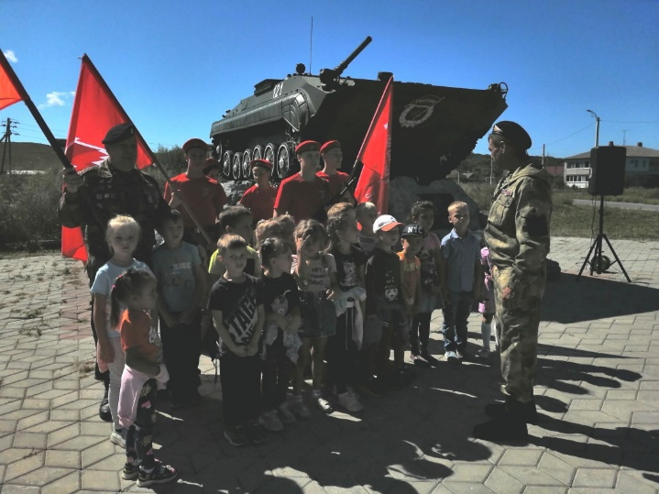
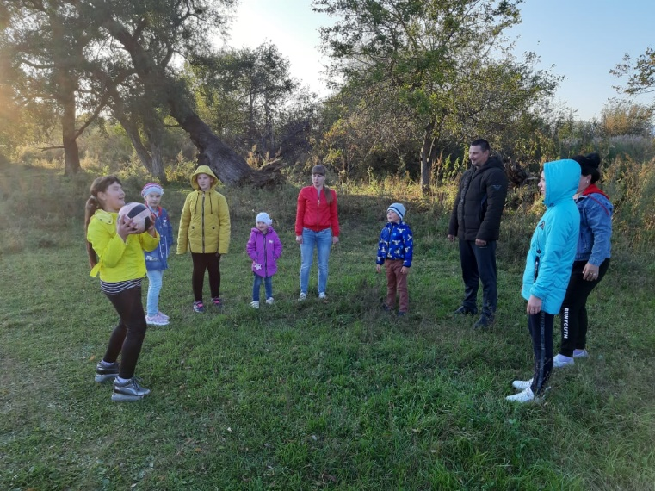
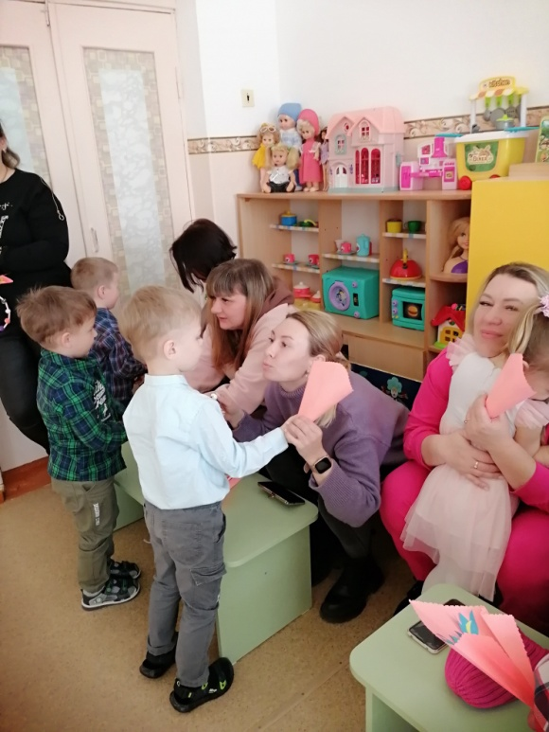
Уклад в ДОУ направлен, прежде всего, на сплочение коллектива детей, родителей и педагогов

Slide 8
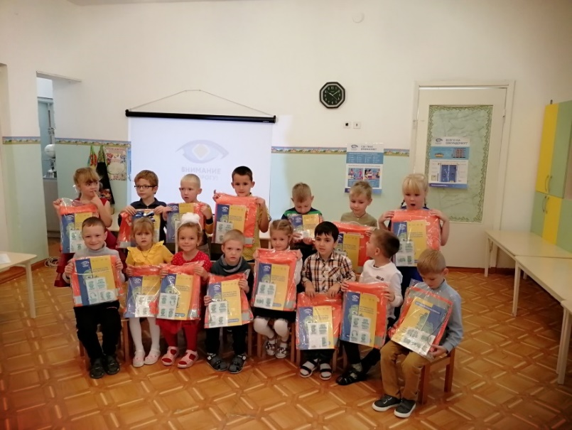
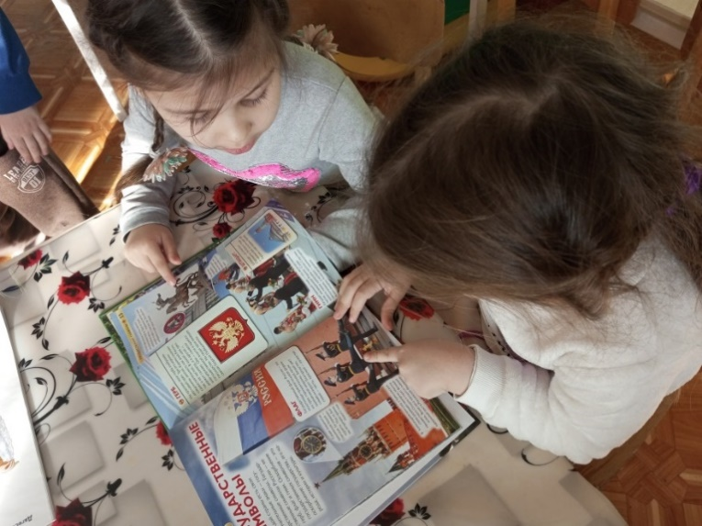
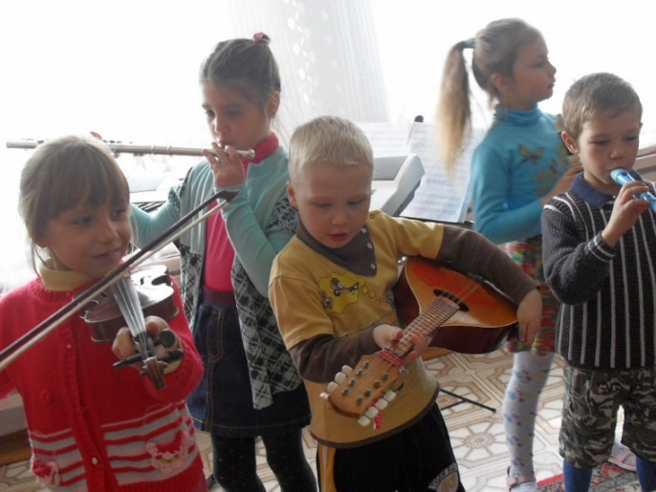
Типы детской активности
предметно-целевая
культурные практики
свободная инициативная деятельность ребенка

Slide 9
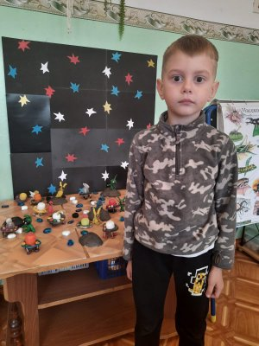
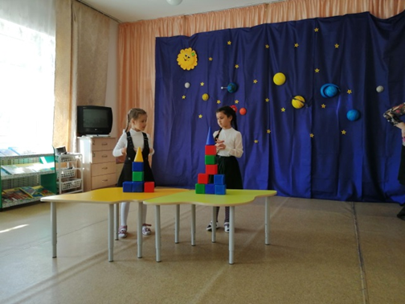
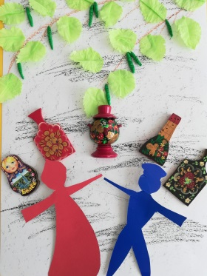
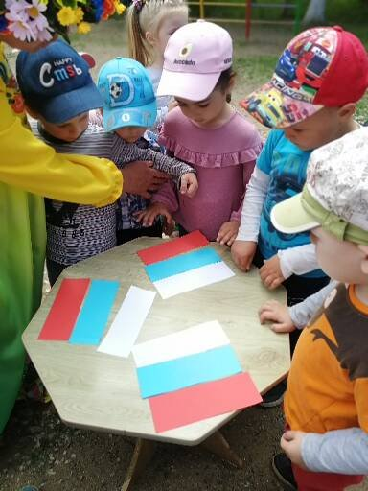
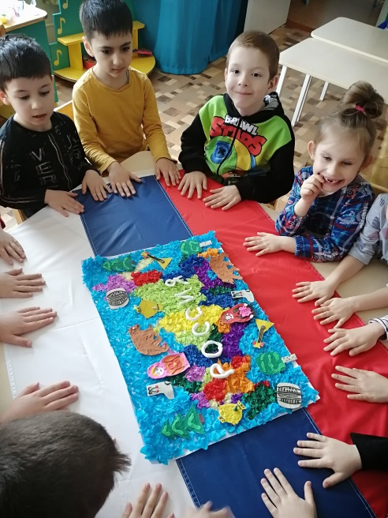
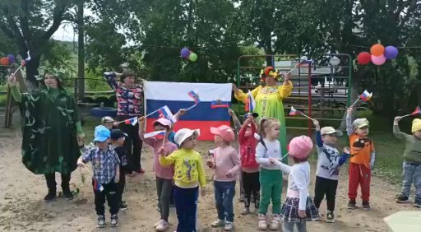
Государственные праздники

Slide 10
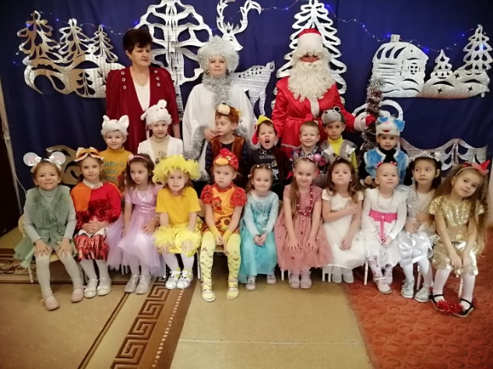
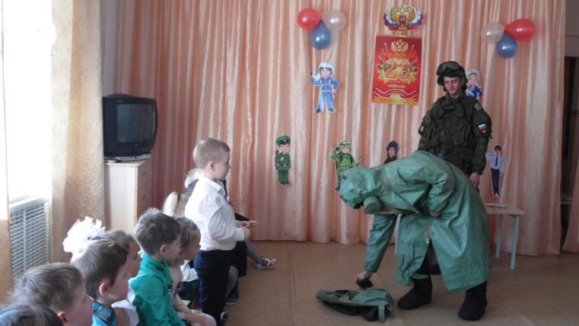
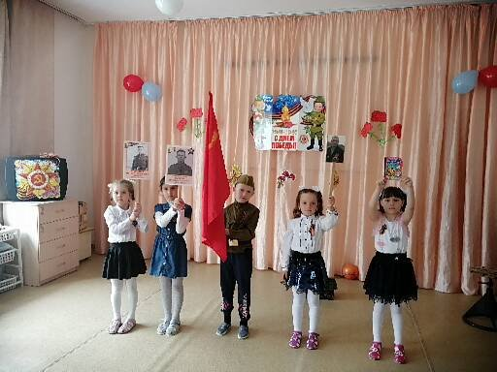
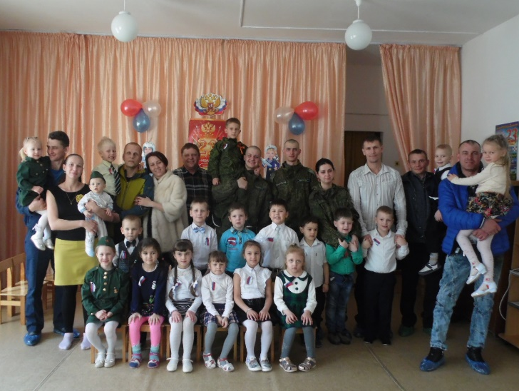
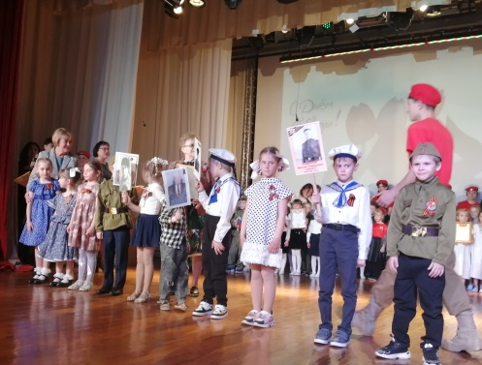
Общегражданские праздники

Slide 11
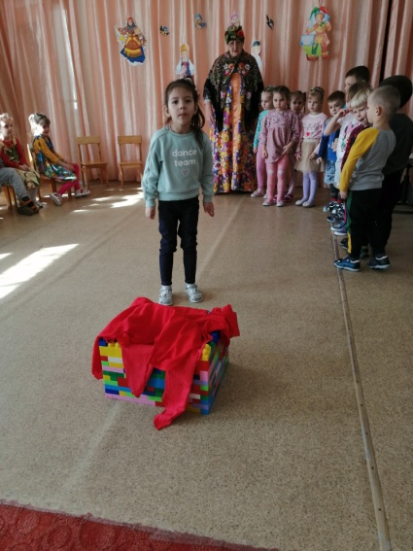
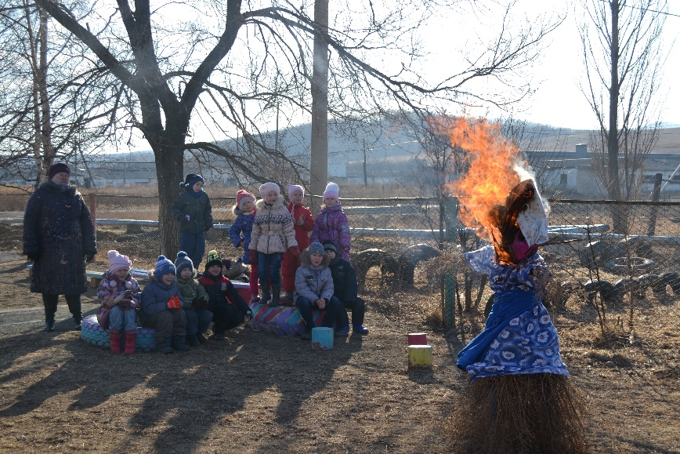
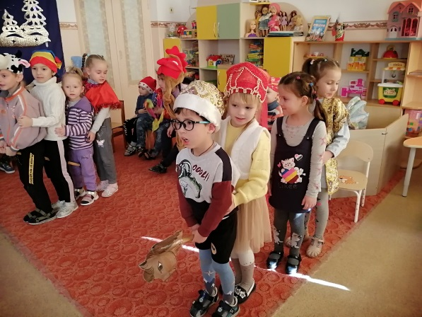
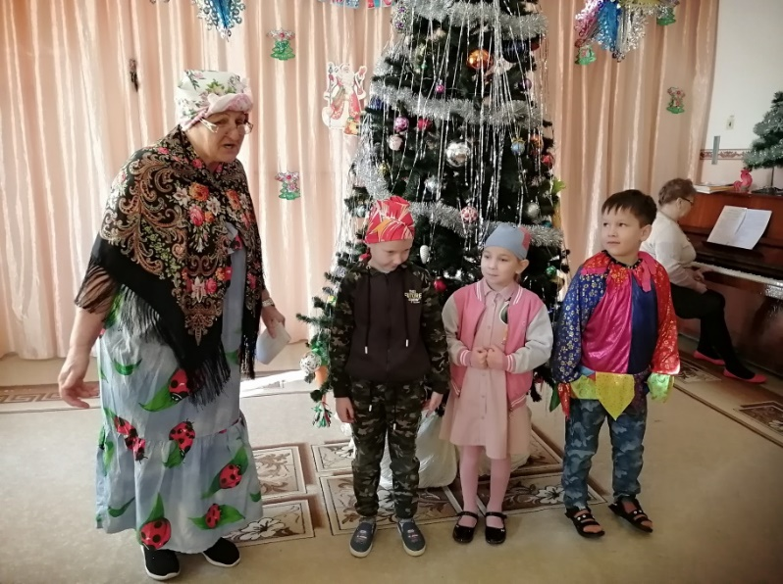
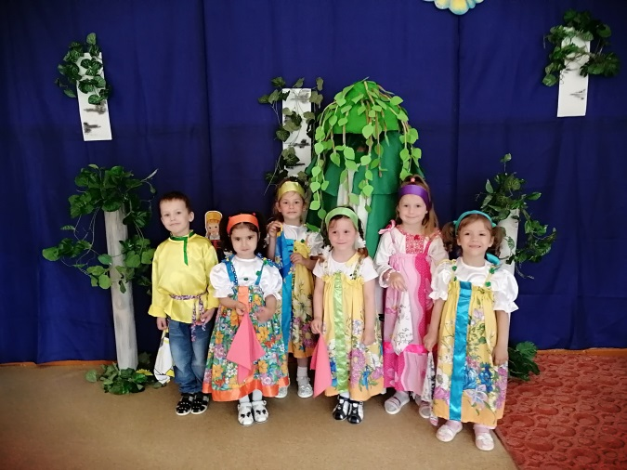
Народные праздники

Slide 12
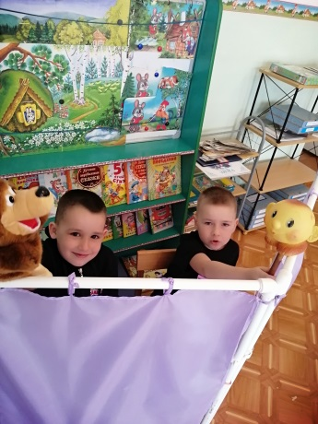
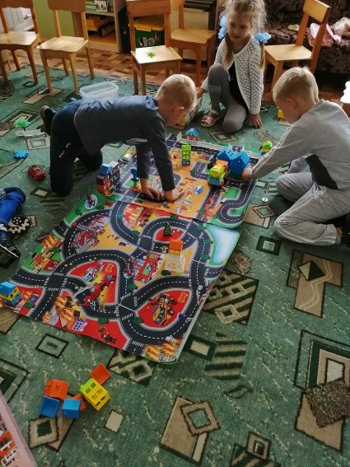
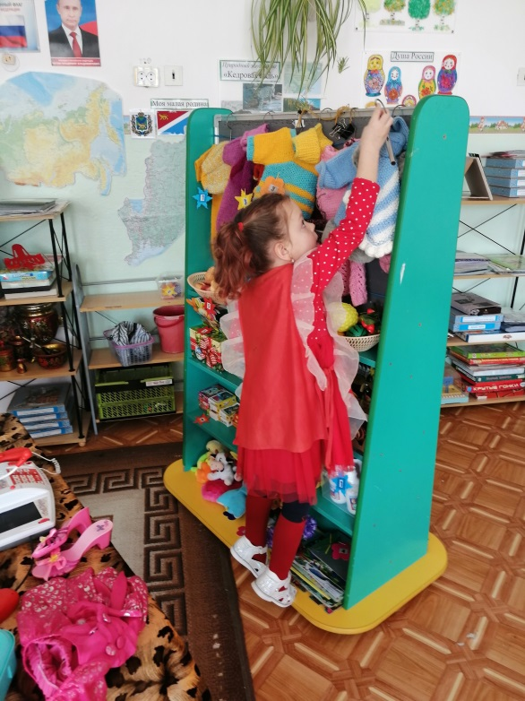
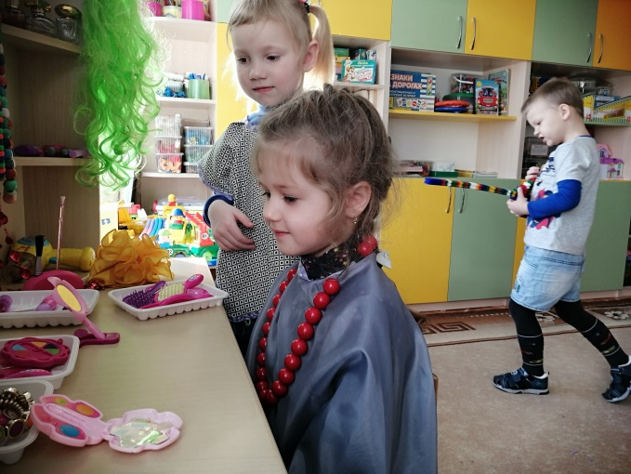
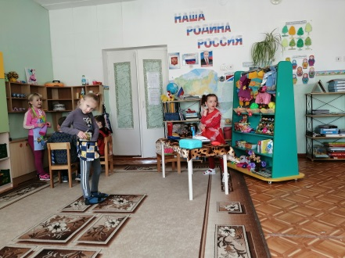
профессиональные праздники

Slide 13
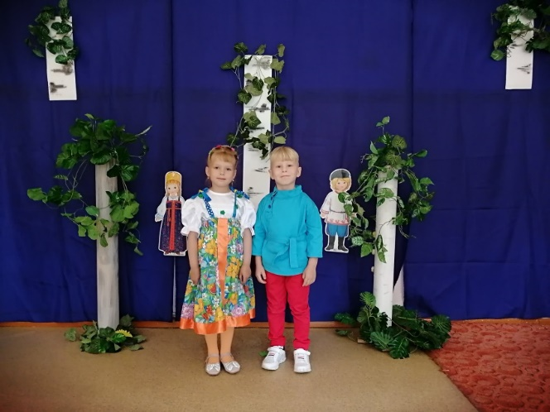
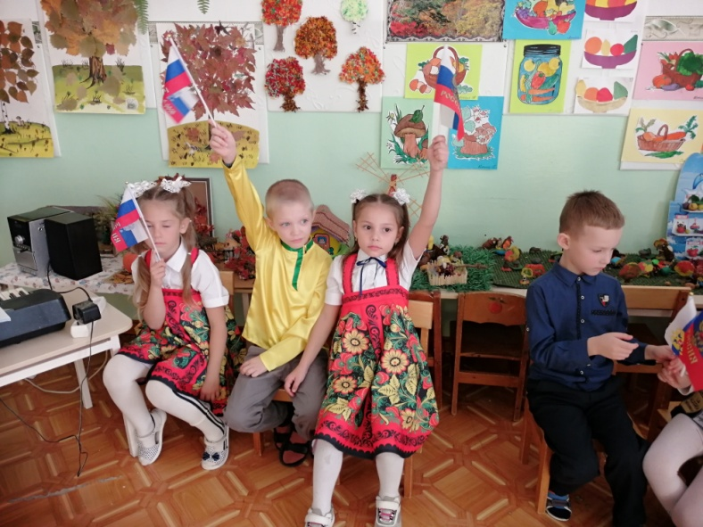
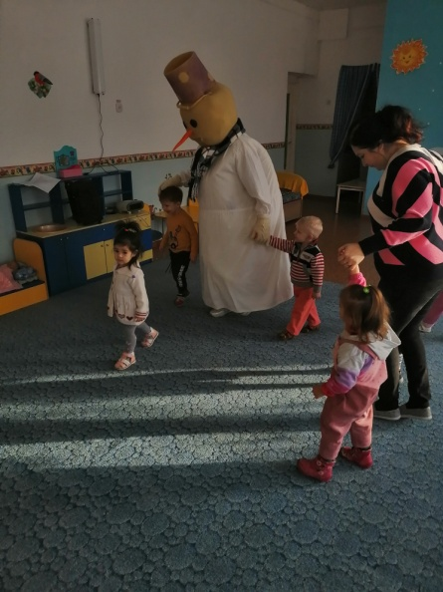
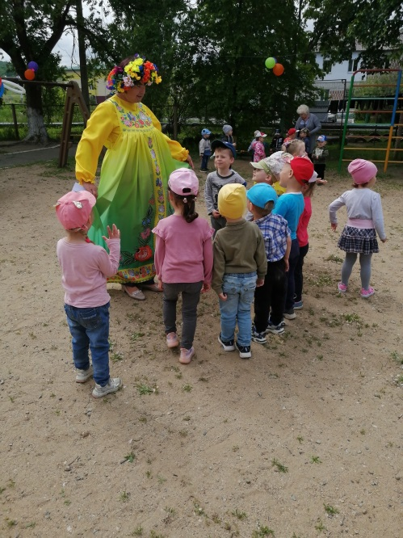
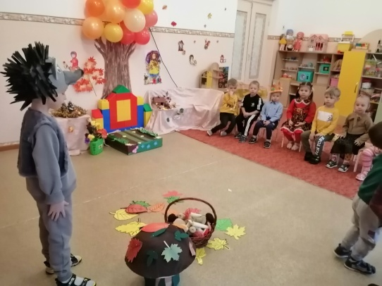
Сезонные

Slide 14
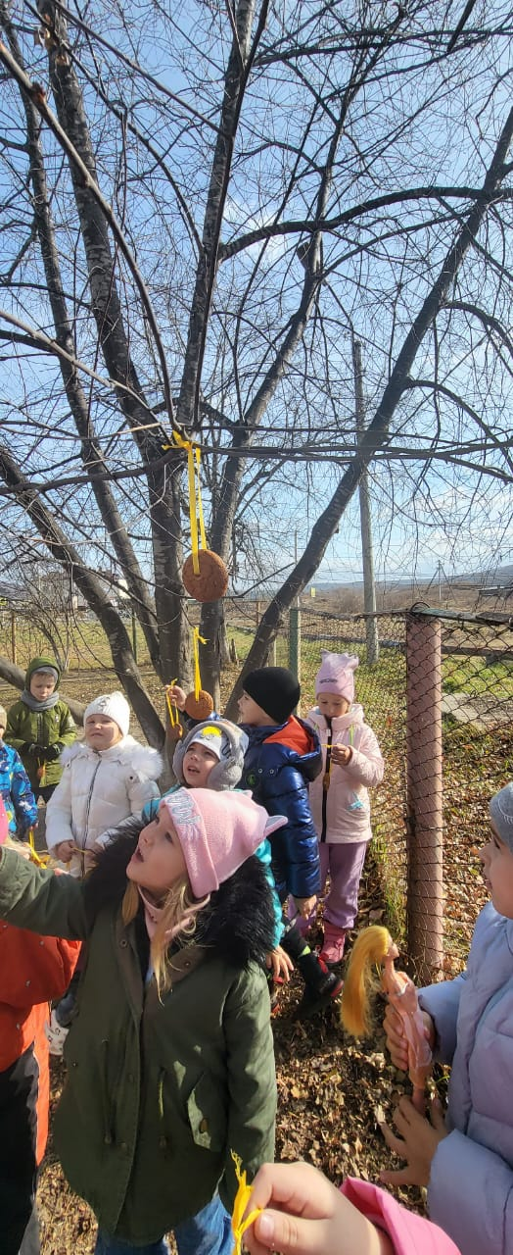
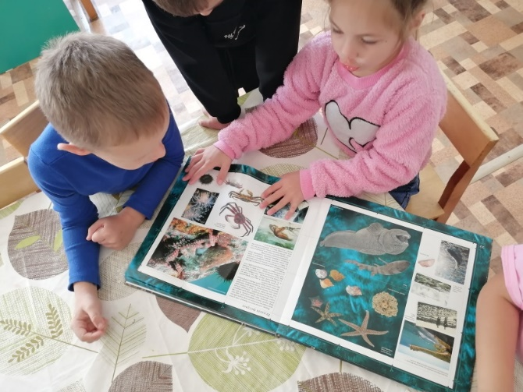
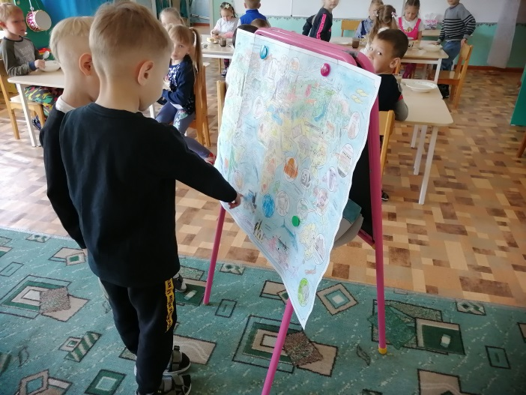
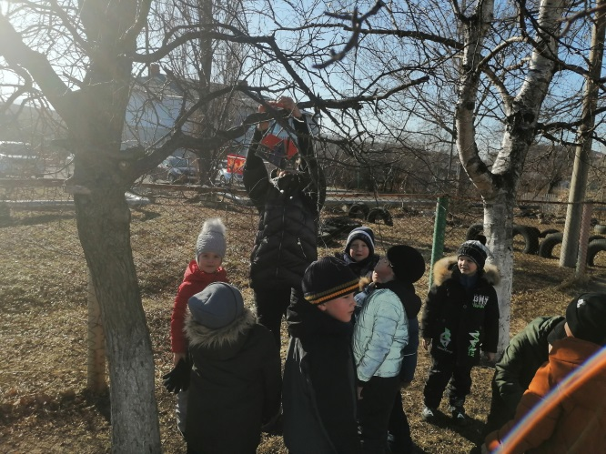
Экологические праздники

Slide 15
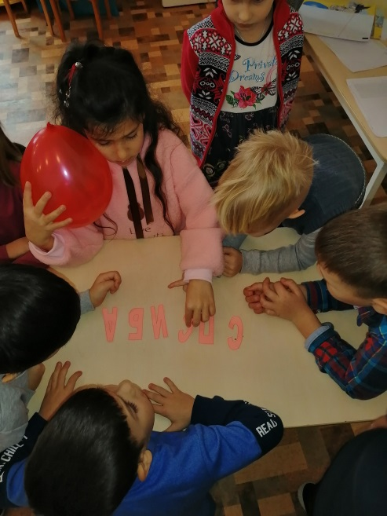
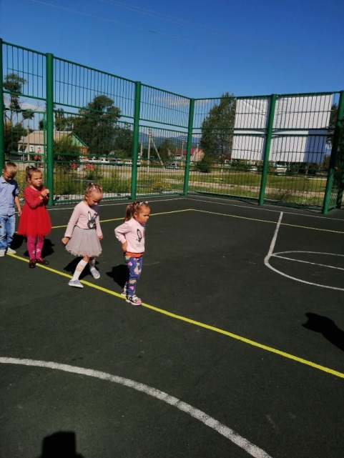
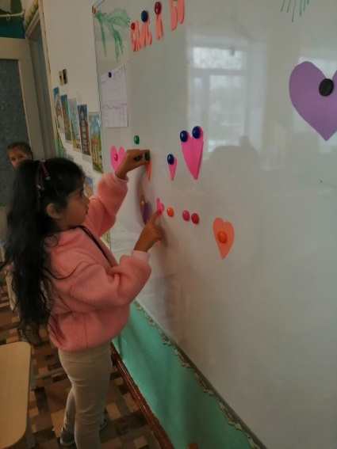
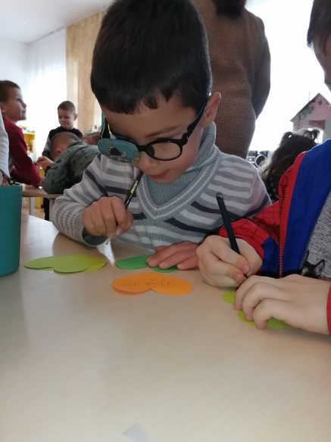
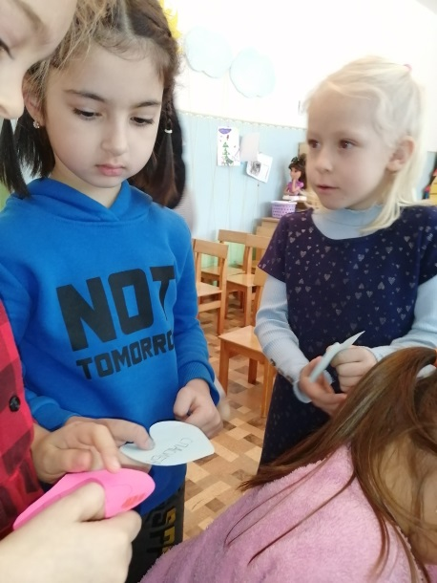
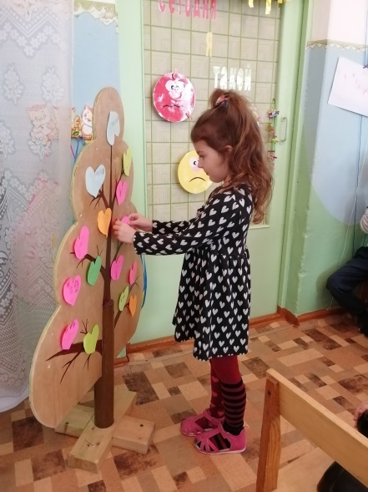
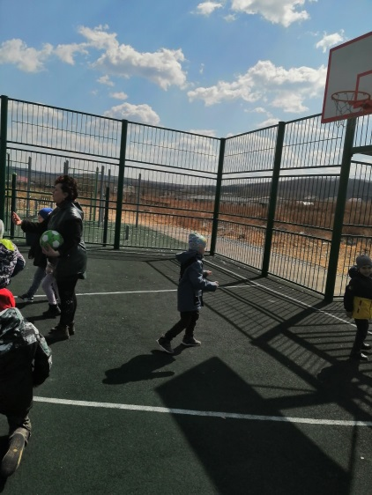
праздники социальной направленности

Slide 16
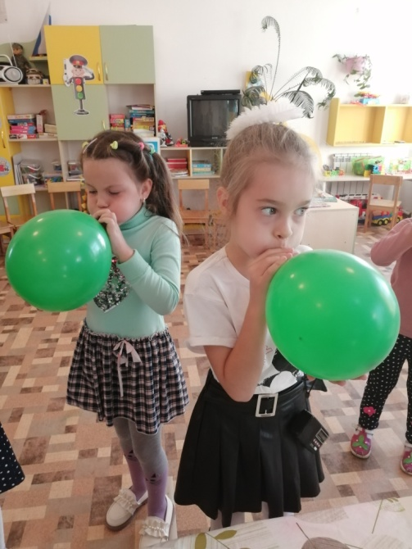
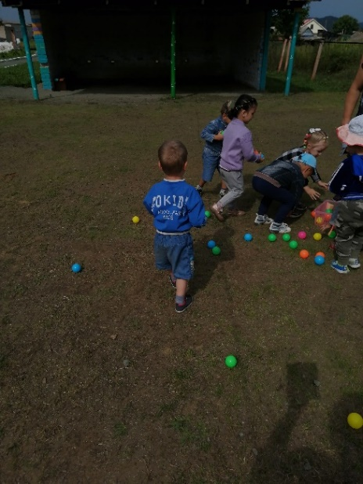
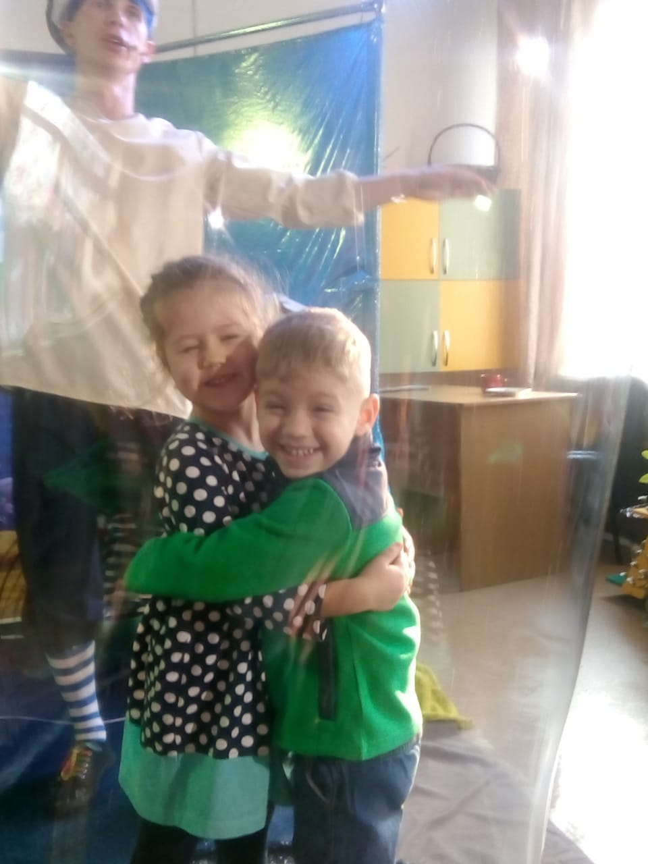
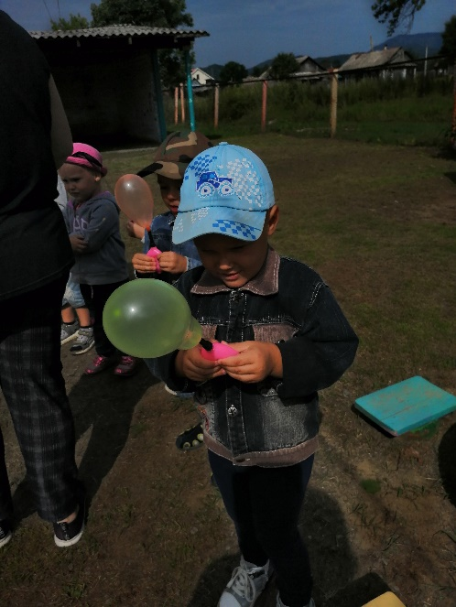
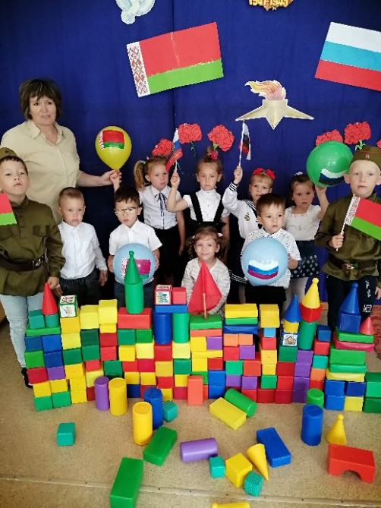
Досуговые события

Slide 17
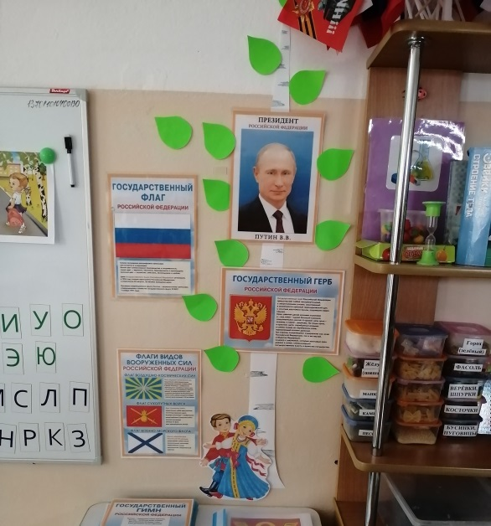
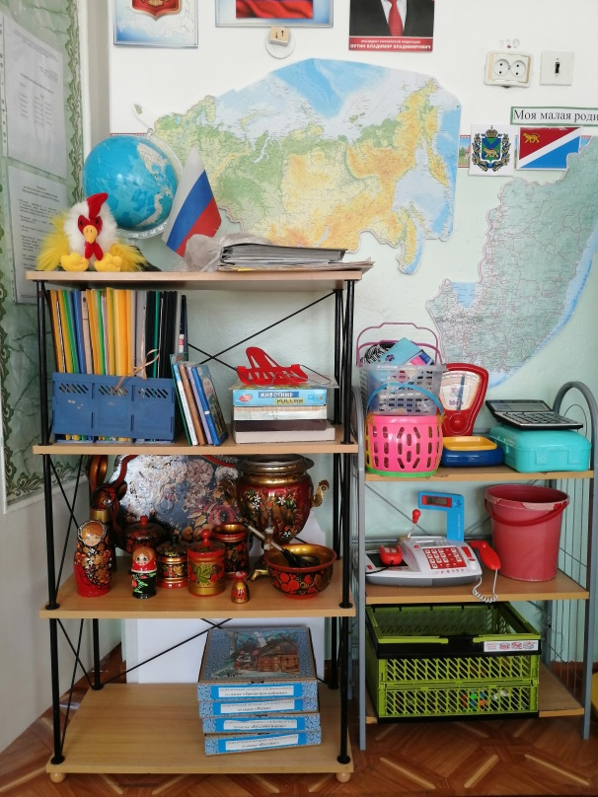
Центры нравственно-патриотического воспитания

Slide 19
Взаимодействие МБДОУ с социумом включает в себя

Slide 20
Взаимодействие МБДОУ с социумом включает в себя

Slide 21
Взаимодействие МБДОУ с социумом включает в себя

